Slide 1
МБОУ «Оргакинская СОШ им.Э.Чоноскаева» РОДИТЕЛЬСКОЕ СОБРАНИЕ от 19 мая 2022 г. Презентация «Новый ФГОС третьего поколения: изменения стандартов» В грядущем году нас ждёт обновление этого важного документа. Что они будут значить для школьников и их родителей?
Май, 2022 г.

Slide 2
Какие бывают ФГОС На каждой ступени образования — свои стандарты - ФГОС начального общего образования (1-4 классы) - ФГОС основного общего образования (5-9 классы) - ФГОС среднего общего образования (10-11 классы) - ФГОС образования обучающихся с ограниченными возможностями здоровья (ОВЗ)

Slide 3
Первое поколение ФГОС
Были приняты в 2004 году и назывались государственными образовательными стандартами.
Основной целью Стандарта 2004 года был не личностный, а предметный результат, ввиду чего Стандарт быстро устарел.
Во главу ставился набор информации, обязательной для изучения. Подробно описывалось содержание образование: темы, дидактические единицы.

Slide 4
Второе поколение образовательных стандартов
ФГОС второго поколения разрабатывались с 2009 по 2012 год и действуют до 1 сентября 2022 года. Акцент в них сделан на развитие универсальных учебных умений, то есть способности самостоятельно добывать информацию с использованием технологий и коммуникации с людьми.
Много внимания было уделено проектной и внеурочной деятельности. Предполагается, что обучающиеся по федеральным государственным стандартам 2 –го поколения должны любить Родину, уважать закон, быть толерантными и стремиться к здоровому образу жизни.

Slide 5
Третье поколение ФГОС
Переход на новые образовательные стандарты третьего поколения будет осуществлён в сентябре 2022 года в 1-х и 5-х классах.
Обсуждение новых ФГОС началось ещё весной 2018, и с тех пор прорабатывается их грядущее внедрение.
Дело в том, что в предыдущей редакции Стандарт включал только общие установки на формирование определённых компетенций.
Образовательные организации сами решали, что именно и в каком классе изучать, поэтому образовательные программы разных школ отличались, а результаты обучения не были детализированы.
Предполагается, что обновлённые ФГОС третьего поколения определяют чёткие требования к предметным результатам по каждой учебной дисциплине.

Slide 6
Основные изменения ФГОС третьего поколения
Чётко прописаны обязательства образовательной организации перед учениками и родителями.
Сделан акцент на развитие «мягких» навыков — метапредметных и личностных.
Подробно указан перечень предметных и межпредметных навыков, которыми должен обладать ученик в рамках каждой дисциплины (уметь доказать, интерпретировать, оперировать понятиями, решать задачи).
Учитываются возрастные и психологические особенности учеников всех классов. Главное, чтобы ребята не были перегружены.
Определено базовое содержание программы воспитания, уточнены задачи и условия программы коррекционной работы с детьми с ОВЗ.

Slide 7
В обновлённых ФГОС третьего поколения расписан формат работы в рамках каждого предмета для развития этих навыков (проведение лабораторных работ, внеурочной деятельности и так далее).
Зафиксированы контрольные точки с конкретными результатами учеников (сочинение на 300 слов, словарный запас из 70 новых слов ежегодно и т.п.).
Строго обозначено, какие темы должны освоить дети в определённый год обучения. Содержание тем по новому ФГОС не рекомендовано менять местами (ранее это допускалось).

Slide 8
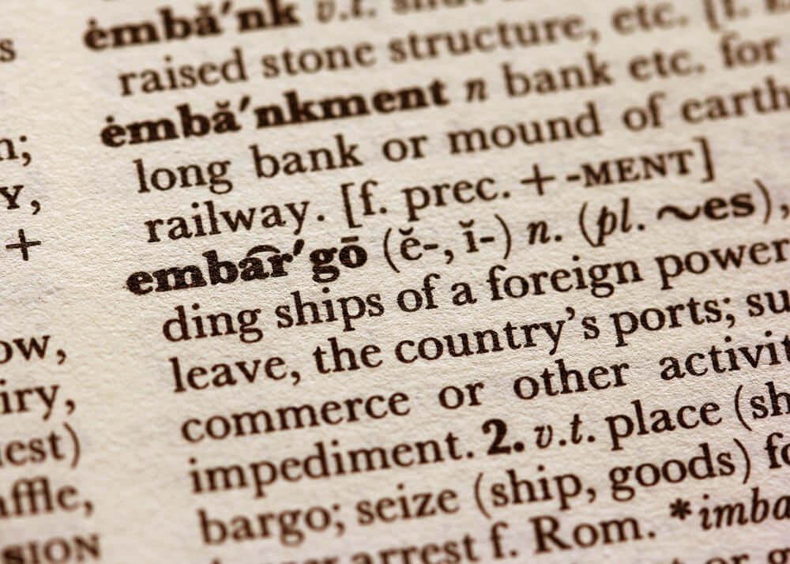
Второй иностранный язык
Не обязательным предметом станет второй иностранный язык. Изучать его будут только в тех общеобразовательных организациях, где имеются необходимые условия для его качественного изучения обучающимися и по желанию родителей обучающихся.
Сейчас школы, где родители и сами обучающиеся хотят сохранить изучение второго иностранного языка, решают эту задачу поэтапно. За один день решить проблему кадрового дефицита сложно.

Slide 9
Модернизация
В школах 50 регионов России в следующем году планируют открыть более 2000 классов с современной техникой: 3D-принтерами, интерактивными панелями, конструкторами по робототехнике и VR-очками.
Планируется, что к 2024 году таких центров в российских школах будет 16 тысяч.

Slide 10
Резюме
Обновлённые ФГОС важны как для педагогов, так и для школьников. Ведь именно на государственных стандартах строится весь учебный процесс во всех общеобразовательных организациях страны.
Стандарты нового поколения унифицируют темы и подходы преподавания. Благодаря этому школьник сможет получить все необходимые знания и навыки в любом образовательном учреждении каждого региона страны. А педагог может быть уверен, что его учебная программа подойдёт даже для ученика, который только перешёл из другой школы.
В 2021-2022 учебном году завершится переход на новейшие стандарты третьего поколения. Сейчас продолжается их разработка и совершенствование, а главным отличием от предыдущих стандартов станет конкретизация и чёткость.
Помимо реализации новых ФГОС, образовательную систему ждут другие обновления. Так, в некоторых школах введут урок шахмат. Классы будут оборудованы новейшей техникой.

